Slide 1

Тақырыбы: №86 -сабақ.
Тәуелдеулі зат есімдердің септелуі
Мұғалім:

Slide 2
Сабақтың мақсаты:
4.4.2.3* – зат есімді септеу, тәуелденген сөздердің септелуін білу
Дескриптор:
Өлең ішінен табыс септігіндегі зат есімді тапты,сөз құрамына талдады.
Сызба арқылы зат есімді сәйкестендірді.

Slide 3
Зат есімге:
1) тәуелдік жалғауы жалғанады
2) септік жалғауы жалғанады
3) көптік жалғауы жалғанады
4) жіктік жалғауы жалғанады

Slide 4
Септіктердің аты | Түбір зат есім | Тәуелдеулі зат есім І жақ ІІ жақ ІІІ жақ
Атау Ілік Барыс Табыс Жатыс Шығыс Көмектес | әже құс әженің құстың әжеге құсқа әжені құсты әжеде құста әжеден құстан әжемен құспен | әжем құсым әжемнің құсымның әжеме құсыма әжемді құсымды әжемде құсымда әжемнен құсымнан әжеммен құсыммен | әжең құсың әжеңнің құсыңның әжеңе құсыңа әжеңді құсыңды әжеңде құсыңда әжеңнен құсыңнан әжеңмен құсыңмен | әжесі құсы әжесінің құсының әжесіне құсына әжесін құсын әжесінде құсында әжесінен құсынан әжесімен құсымен

Slide 5
46-бет.
7-жаттығу
Өлеңді оқып табыс септіктегі зат есімдерді тап.
Оның зерлі табағы
Солай айла табады.
Күн ысымай тұрғында
Қауашағын жабады.
Оның зерлі табағын
Баларасы табады.
Алатынын бақбақтан
Түске шейін алады.
Дескриптор:
Өлең ішінен табыс септігіндегі зат есімді тапты,сөз құрамына талдады.

Slide 6
Бұл сөздісептегенде қай септік жалғаулары өзгерді?
III жақтағы тәуелдеулі зат есімдер септелген де төмендегі септіктерге мынадай септік жалғаулары жалғанады:
Б.с.-на,не: досына,дәптеріне
Т.с,-н:досын,дәптерін.
Ж.с-нда,-нде:досында,дәптерінде

Slide 7
Үй жұмысы
10-жаттығу.
Сызбаны пайдаланып,зат есімді тіркес жаса.
Дескриптор:
Сызба арқылы зат есімді сәйкестендірді.

Slide 8
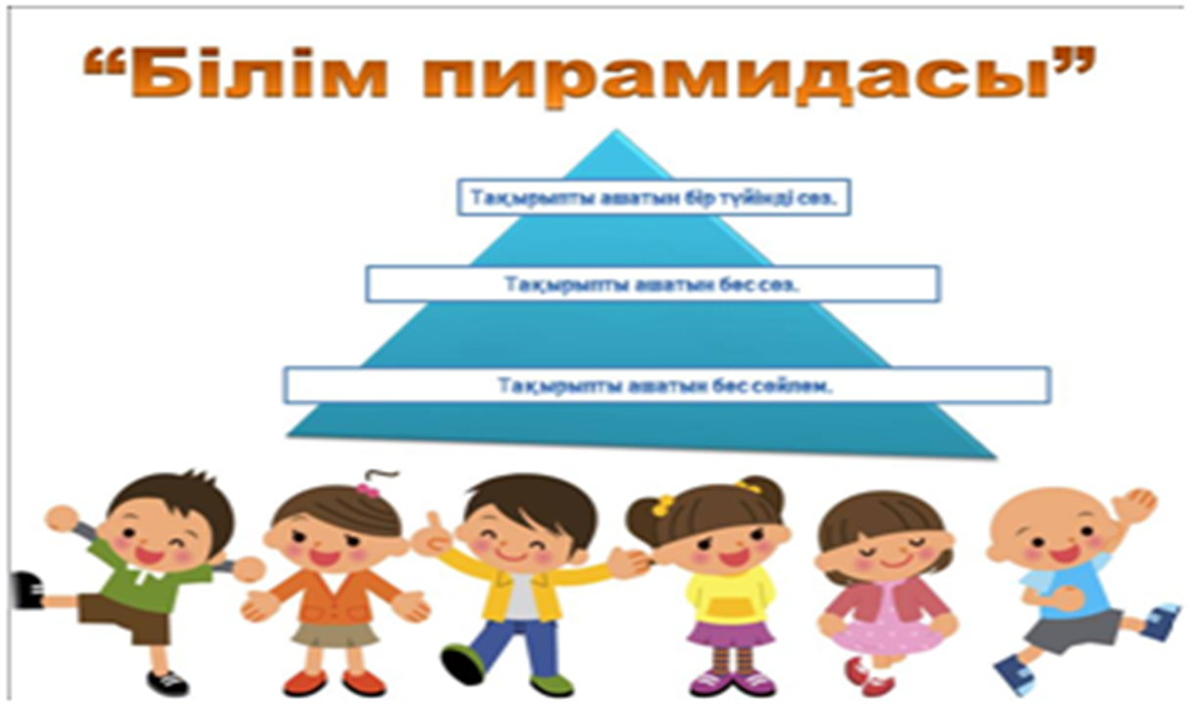
Рефлексия кері байланыс

